Slide 1
Режим
дня
ученика

Slide 2
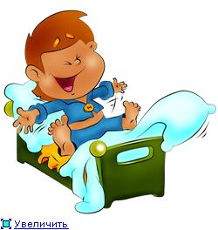
Подъём 7.30
Отворим все окна в доме
Чтоб впустить потоки света,
Чтоб согрелась ранним утром
Наша добрая планета.
Мы танцуем этим утром
По ковру из нитей солнца
И моя душа смеется
В сердце счастье – встало солнце.

Slide 3
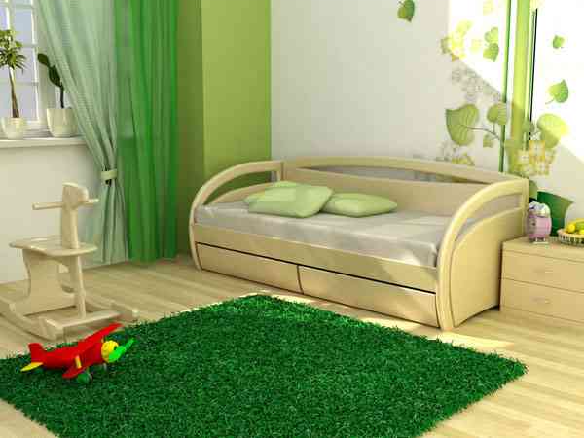
Пляшет солнце на кроватке.
На кроватке – всё в порядке.
Мы же утром не забыли
И кроватку застелили!
Мы простынку натянули,
Мы с подушки сны стряхнули,
Постелили покрывало,
Чтоб подушка не скучала.
Подъём 7.30 – 7.40

Slide 4
Зарядка 7.40
Чтоб здоровым быть сполна
Физкультура всем нужна.
Для начала по порядку -
Утром сделаем зарядку!
И без всякого сомненья
Есть хорошее решенье -
Бег полезен и игра
Занимайся детвора!
Чтоб успешно развиваться
Нужно спортом заниматься
От занятий физкультурой
Будет стройная фигура
Нам полезно без сомненья
Все, что связано с движеньем.
Вот, поэтому ребятки
Будем делать мы зарядку.

Slide 5
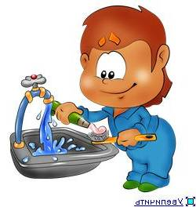
Умывание 7.50
Волшебная водичка На розовое личико, Ручеек из сказки На носик и на глазки, Брызги из кадушки На щечки и на ушки.
Дождичек из лейки На лобик и на шейку. Ливень с теплой тучки На маленькие ручки. Вот какой чистюля!
Целуй меня, мамуля!

Slide 6
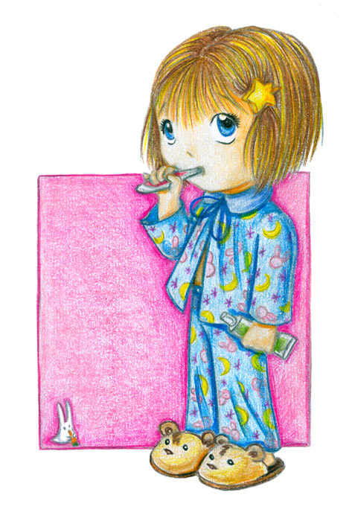
Умывание 7.50
Снует зубная щетка, Как по морю лодка, Как по речке пароход По зубам она идет, Вверх и вниз, туда - обратно. Счистим мы налет и пятна. Чтобы зубки не болели, Чтоб как зимний снег белели

Slide 7
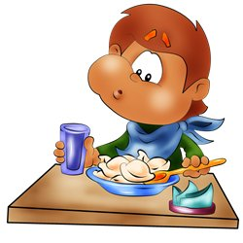
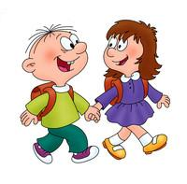
Завтрак 8.00 – 8.30
Утро доброе! Проснись,
В школу собирайся,
Ты сегодня не ленись
Успеть всё постарайся.
Пол часа тебе на всякие дела:
умывание, зарядку, завтрак, чай.
в восемь тридцать выходить уже пора,
чтобы в класс не опоздал ты невзначай.

Slide 8
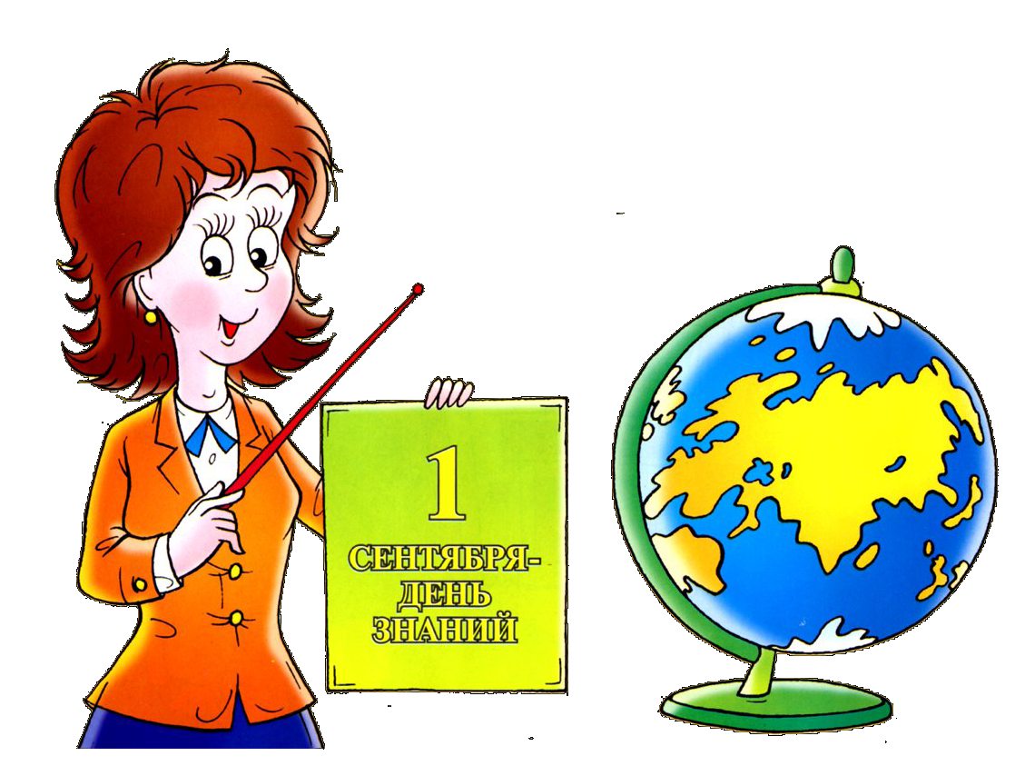
Здравствуй школа! Здравствуй класс!
Ждёт учительница нас.
Парта ждет меня, во-первых,
Ждут уроки,
Ждут друзья.
Будет в школе не до лени,
Там я в новую страну
Дел и знаний и умений
Путешествие начну.
Ждет природа- лес и поле!
Ведь в поход пойдем не раз…
Ждут меня пятерки в школе
Ждем меня любимый класс!

Slide 9
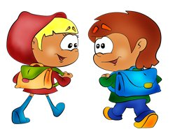
Дорога в школу 8.30 -9.00
Утром , по дороге в школу,
Свежим воздухом дышу,
Жду Серёжку я у дома,
Вместе в школу с ним иду.
Мы немного поболтаем,
Посмеёмся ведь тогда
Нам дорога в школу
Не наскучит никогда.

Slide 10
9.00-12.45
За звонком
звенит звонок,
Точно в срок
идёт урок,
Нужно очень
много знать,
Чтоб полезным в жизни стать.

Slide 11
12.45 – 13.05
До свиданья, школьный дом!
Завтра снова мы придём!
Завтра в школу я пойду,
книжки, ручки соберу в свой
портфель красивый,
Я такой счастливый!

Slide 12
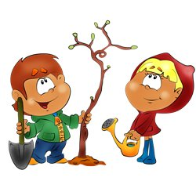
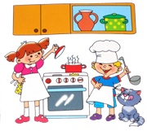
13.05-13.50
После школы надо успеть сделать заданные на дом уроки, почитать помочь в работе по дому.

Slide 13
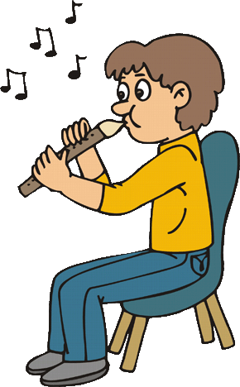
13.50-15.30
А ещё самостоятельно позаниматься физическими упражнениями или любимым видом спорта – в секции, музыкой , погулять, в общем
нужно уметь правильно распределить время.

Slide 14
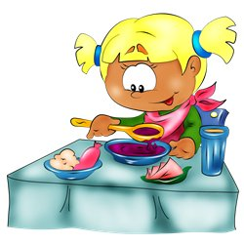
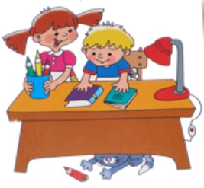
15.30-16.30
Полдник съели, погуляли, поработали.
Опять из портфеля мы достали
свой учебник и тетрадь.

Slide 15
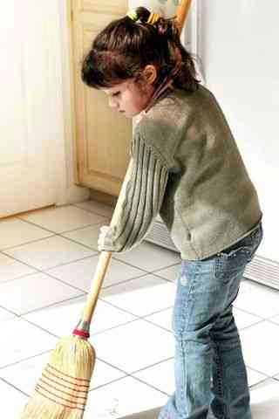
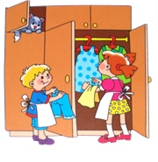
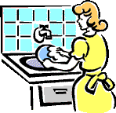
В магазин мы сходим сами,
пол в квартире подметём.
Чтобы легче было маме,
Мы поможем ей во всём.
16.30-18.00

Slide 16
- Мы пришли сегодня в школу,
Чтобы научиться жить,
Быть помощниками дома,
Крепко дружбой дорожить.
Мы без знаний жить не сможем,
Очень нам нужны они.
Станем мы полезны людям,
Мы – хозяева Земли!
Чтоб над нашею планетой
Вечно солнышко светило,
Чтоб всегда смеялись дети,
Мы пришли к тебе, УЧИТЕЛЬ!

Slide 17
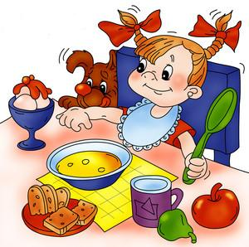
18.00-21.00
Ужин вкусный мы съедим
В игры с мамой поиграем,
Или книжку почитаем.
Телевизор поглядим.

Slide 18
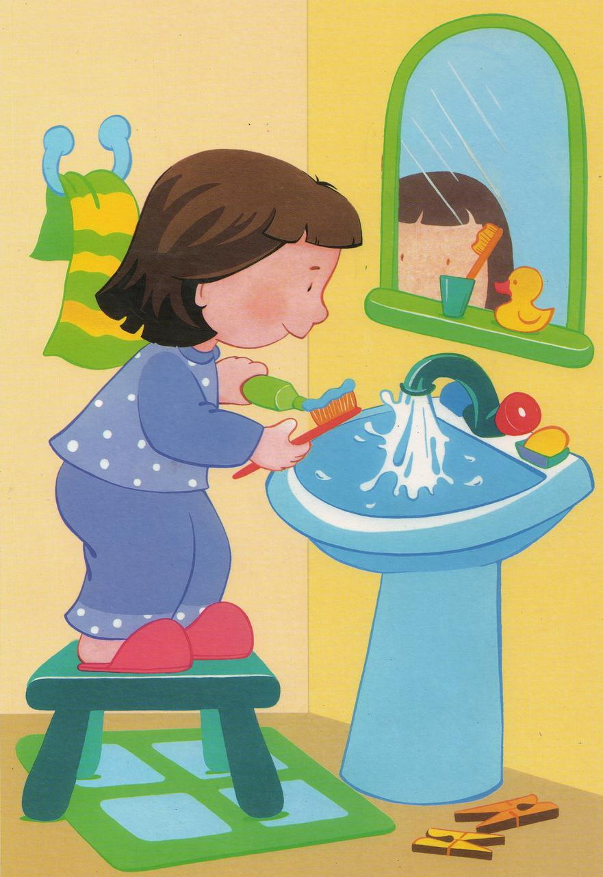
21.00-21.10
Ждёт зубной порошок и журчит водица: «Не забудь, мой дружок, перед сном умыться!»

Slide 19
День прошёл ,
и, спать - в кровать! Завтра рано мне
вставать!
Пусть приходит
крепкий сон.
Всем на свете нужен он.

Slide 20
Режим дня – это правильное распределение
времени,
на основные жизненные потребности
человека.

Slide 21
приучи себя просыпаться и вставать каждый день в одно и то же время;
выполняй каждый день утреннюю зарядку;
следи за чистотой тела, волос, ногтей и полостью рта;
старайся есть в одно и то же время.

